Slide 1
Python&BEER colombia
BREWING DATACUP 2020

Slide 2
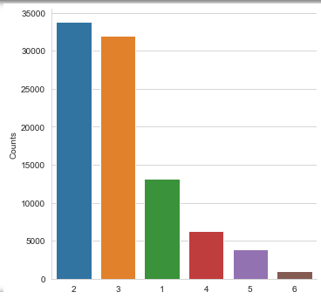
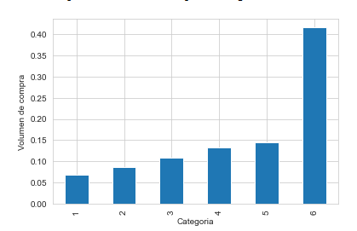
Categorias de clientes

Slide 3
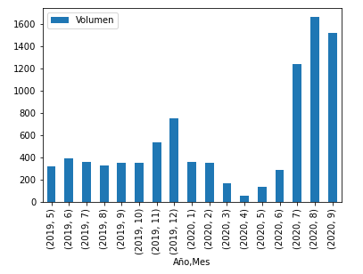
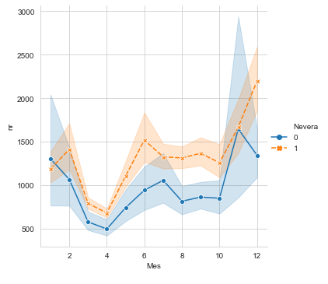
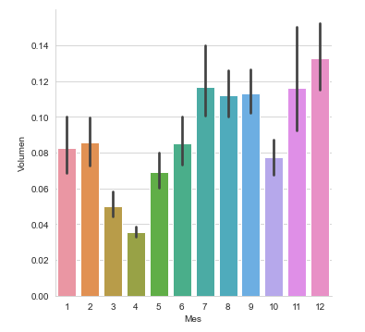
Comportamiento historico

Slide 4
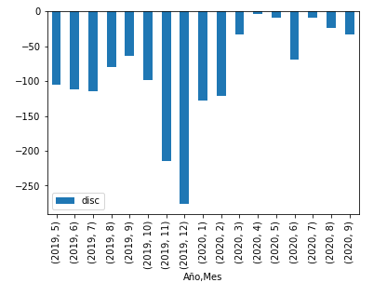
Descuentos mensuales

Slide 5
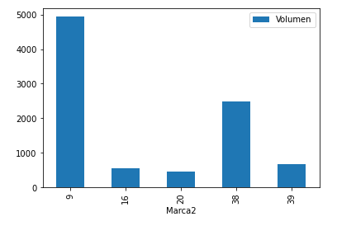
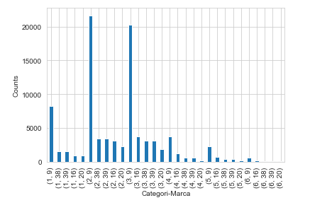
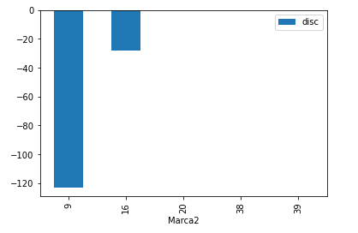
Ventas por marcas target

Slide 6
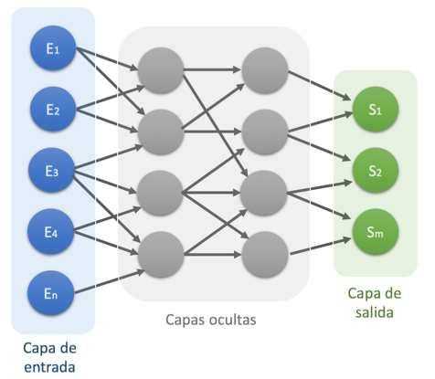
modelo
Red Neuronal para cada marca
Features por Cliente
Mes
Gerencia
SubCanal
Categoria
Nevera
SCORE FINAL 55%

Slide 7
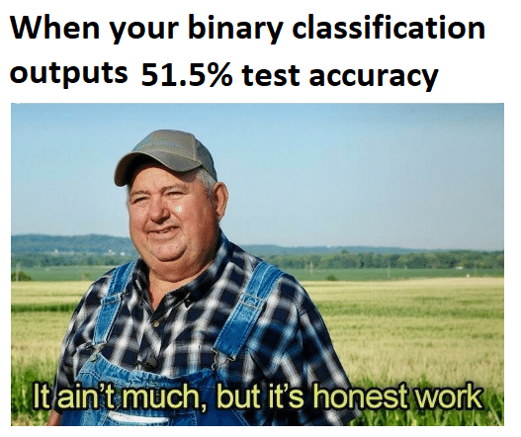
Gracias

